Slide 1

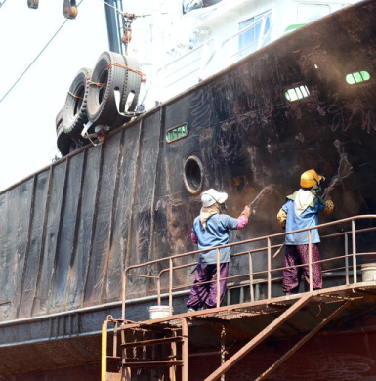
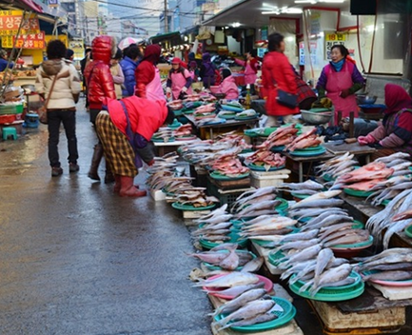
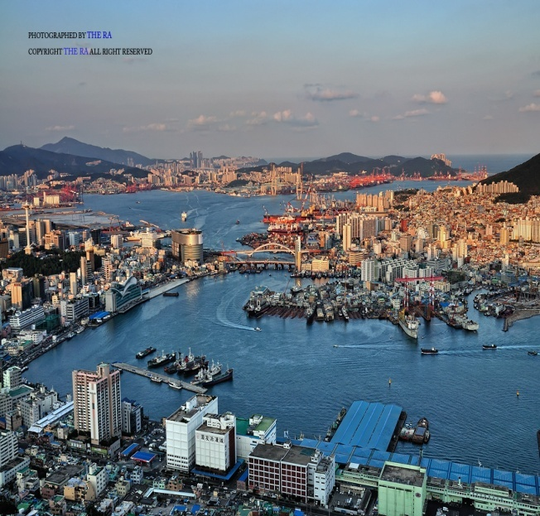
주민의 건강욕구에 만족을 주는 국가암검진사업
통 크게
소통하자
통할 때까지
부산광역시 영도구보건소 이 계 옥
Notes:
반갑습니다. 부산광역시 영도구보건소 이계옥입니다. 저는 지역의 취약대상을 발굴하고 그분들을 대상으로 사업을 진행하면서 만난 장애요소를 극복한 사례를 통크게 소통하자 통할 때까지라는 제목으로 발표하고자합니다.

Slide 2

목 차
Contents
1
사업 배경 및 목적
2
사업 계획
3
사업 내용
4
성과 및 문제점
5
향후 계획
향후 계획
Notes:
발표 순서는 사업배경, 계획, 성과 및 문제점, 향후 계획의 순서로 하겠습니다

Slide 3
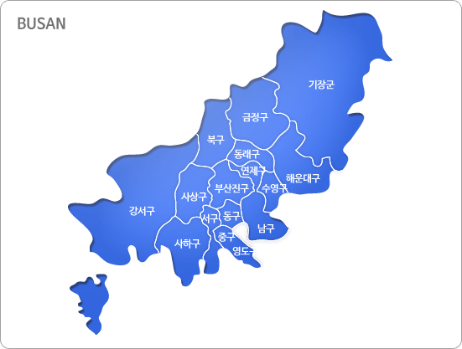
영도구 현황
인 구: 132,935명
65세이상 인구 : 18.8%(부산13.6%)
검진대상자: 43,685명
행 정 구 역 : 11개 동
보건소 현황: 1과4담당
사망 원인 1위 : 암
암사망률 :전국110/부산121/
영도129명
영도
Notes:
영도는 부산광역시 16개구군 중의 한 구로. 인구는 132,935명(2014.10말)으로 부산의 몇번째로 구입니다. 65세이상인구 즉 노령화률로 본다면 부산 전체인 13.6%보다 높은 18.8%, 4번째로 노령화률이 높은 구입니다. 검진대상자도 43,685명입니다. 우리구의 사망원인 1위은 암이며 암사망률도 전국, 부산보다도 높은 129명으로 사업의 필요성이 충분하다하겠습니다.

Slide 4
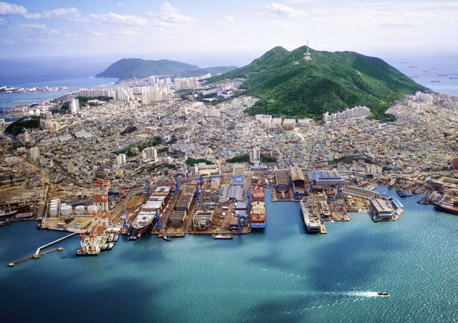
사업 배경
섬, 영구임대아파트단지
지역 특성을 고려한 취약대상홍보 전략 필요
기업체 교육홍보 실적 저조
해결 방안 필요
Notes:
부산은 해안지역입니다. 영도는 그 중에서도 섬지역입니다. 사진에 보시듯이 해안가쪽은 선박관련 조선업체가 많고 , 봉래산을 둘러싸고 높은 산중턱까지 빽빽히 주거지가 형성되어 있고 영구임대아파트 단지 밀집 지역도 있습니다.
여러분들이 잘 아시는 자갈치시장에서 영도다리를 건너면 바로 영도구입니다. 과거 전쟁 피난민들이 살앗던 지역으로 부산에서도 과거의모습을 그대로 지니고 있는 구도심에 해당하는 지역입니다.
고령화률과 생활여건등을 고렬할 때 취약대상이 많은 지역이라 할 수 잇습니다.
사업을 진행하면서 이러한 영도 지역만의 특성이 발견되고 이를 고려해서 취약대상을 발굴하여 그들에게 맞는 홍보전략이 필요하다고 생각했습니다.
또 한가지. 기업체에 대한 홍보교육 추진노력에도 불구하고 기업체의 인식 부족으로 홍보실적이 저조하여 이를 해결할 방안이 필요했습니다.

Slide 5
사업 목적
취약대상 관리로 소외 계층 없는 전반적 검진율 향상
지역사회 자원 연계· 활용으로 검진율 향상
주민의 건강한 삶에 대한 욕구 충족에 기여
Notes:
사업의 목적입니다.
취약대상에 대한 국가암사업 홍보 전략을 통해서 부산지역 암검진률 1위 실적을 넘어, 지역 내에서 소외된 계층이 없이 지역 전체적인 암검진률 향상을 첫째 목적으로 두었습니다.
그리고 지역사회의 여러 자원을 연계활용함으로써 사업을 위한 협력관계를 유지하고 결과적으로 검진률을 향상시키는 것입니다.
그렇게 해서 결국 주민들의 암으로부터 자유롭고 건강한 삶에 대한 욕구를 충족시키는데 기여하는 것입니다.

Slide 6
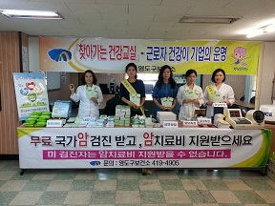
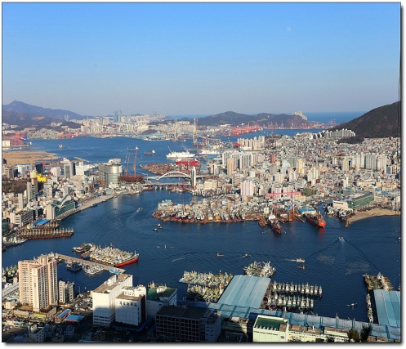
사업 계획
Ⅰ. 지역특성 조사,
취약대상 발굴
· 대형 선박 제조사
· 전통시장 생활권
· 수리조선소 거리
Ⅱ. 맞춤형 홍보 전략
기업체 .전통시장
· 찾아가는 건강교실
· TF팀 구성
· 통합건강증진 협력
Ⅲ.지역사회 자원 활용
Ⅳ.타 기관 연계 홍보
Ⅴ.내소 민원 홍보
Notes:
사업계획입니다. 첫번째, 지역특성을 파악하여 취약대상을 발굴하는 것입니다. 영도는 섬이라는 지형적 특성 때문에 대형 선박 제조회사가 많습니다, 유명한 영도다리를 건너면 자갈치시장이 이웃에 있습니다. 저희 영도도 전통시장이 크고 주민들의 이용도도 높고 종사하시는 상인도 많습니다. 마지막으로 오래전부터 형성된 영세철공소와 수리조선소 밀집 지역이 있습니다. 바로 이런 곳에서 종사하시는 분들을 취약대상으로 분류하여 그분들께 맞는 맞춤형 홍보전략을 마련하였습니다.
잠시 후 구체적으로 소개하겠지만 기업체, 상인을 위한 “찾아가는 건강교실”을 운영하고 그 내용은 통합건강증진분야8개 사업과 연계 운영하는 것입니다. 세번째는 지역에 연계 가능한 기관과 모임등을 활용하는 것입니다.
다음은 구청이나 타 기관의 교육이나 행사와 연계하고 마지막으로 보건소로 오시는 민원인에게 맨투맨으로 추진하는 것입니다.

Slide 7
사업 내용
Ⅰ. 지역특성 파악을 통한 취약대상 발굴
Notes:
말씀드린 큰 사업계획의 틀 안에서 저희가 추진한 사업의 세부사항을 말씀드리겠습니다.
첫번째 지역특성 파악을 통한 취약대상 발굴입니다

Slide 8

. 지역특성 파악을 통한 취약대상 발굴
대형 전통시장 중심 생활권
기업체 현황
선박 관련 제조업체 밀집
조선소 수리 거리-일용직 근로자
전 통 시 장 | 대 형 마 트
3 개, 상인 830명 | 1개
총 계 | 100인 이상 | 50~99인 | 49~30인 | 29~1인
589 | 5 | 7 | 20 | 557(94%)
Notes:
지역을 알아야 그 곳에 숨어있는 사업대상자를 찾을 수가 있다고 생각합니다. 그중에서도 취약대상을 찾아내는 과정과 의미로 볼 때 우리에게는 그분들이 보물에 비유 될 수 있는 분들이라 생각됩니다.
영도는 영도다리를 건너면 이웃에 자갈치 시장이 있습니다. 고령자가 많고 저소득층이 밀집된 곳이다 보니 대형 전통시장이 3개나 있습니다. 그중에 남항시장은 부산에서 3번째로 큰 시장입니다. 대형마트는 영도구 전체를 통 털어서 1개 뿐입니다. 그만큼 영도는 전통시장 중심 생활권입니다. 시장은 노점상이 많고 종사하시는 분들이 대부분 고령의 질병의 고위험대상자입니다. 종사자 숫자는 830명입니다..
다음은 기업체입니다. 기업체 현황은 표와 같이 50인 이상이 되는 곳은 12개 정도이고 대부분이 영세한 소규모 영업장입니다. 주로 선박 관련한 부품이나 철공소 이런 곳이 많고 조선소 수리거리에는 일용직근로자들이 많아 사실상 집계도 어렵고 기업체에서 건강검진을 받을 수 있는 혜택에도 제외된 사각지대에 계신분들이 많습니다.
대규모 선박 관련 제조업체도 작업환경이 열악하고 고위험군이 많지만 한진중공업을 제외한 대부분의 업체는 일용직근로자들이 많은 것이 현실입니다.

Slide 9
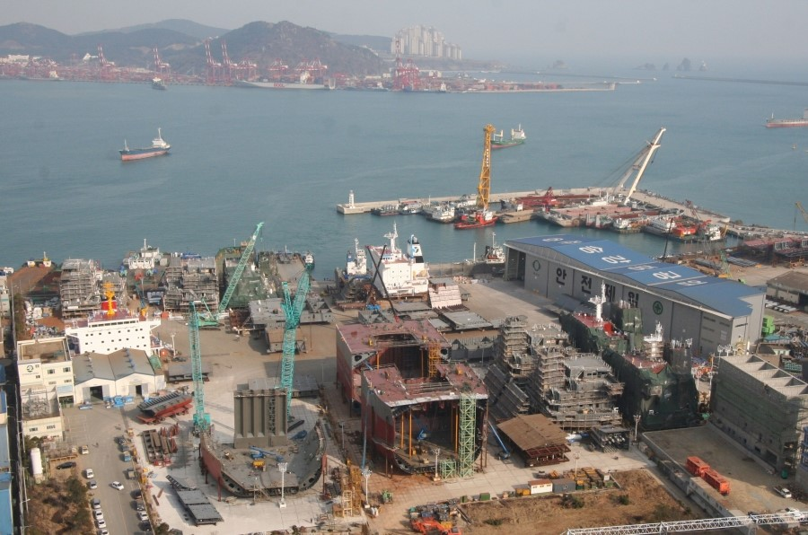
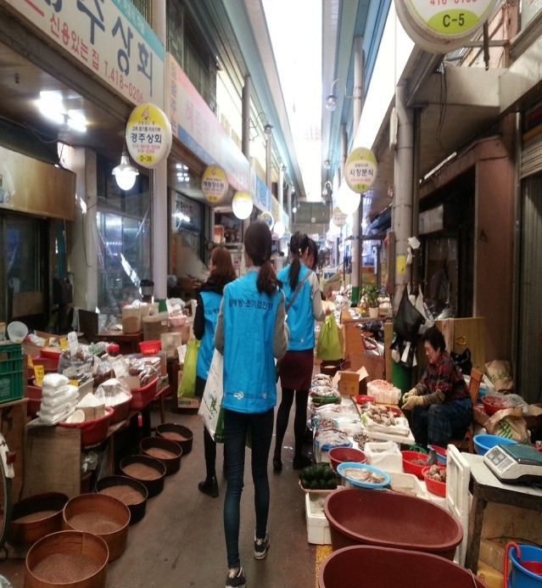
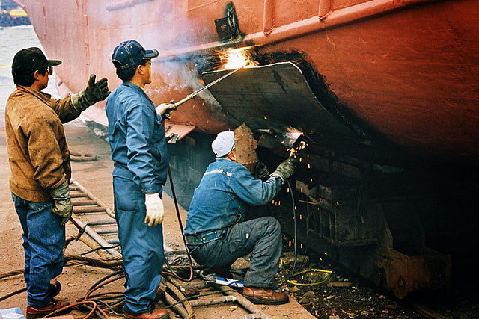
취약대상
보물 찾기
기업체 근로자
전통시장 상인
수리조선소거리
일용직 근로자
Notes:
왼쪽이 송강중공업이라고 선박제조사입니다. 이렇게 직접 선박을 제조하는 노동강도가 높은 근로환경이라 건강관리, 암검진이 필수적인 대상입니다. 전통시장 상인들은 고령자가 대부분이며 생업의 이유로 건강정보나 건강검진등에서 접근성이 떨어지는 고위험군입니다. 마지막으로 수리조선소거리 근로자들입니다. 영도는 우리나라에서 최초로 조선소가 생긴 곳이고 이곳이 이제는 노후된 배를 수리하는 수리조선소들이 있는 곳입니다. 실제로 사람이 직접 망치와 용접을 해서 수리하는데 요즘 저희 구에서는 이곳이 이색적이고 복고적인 곳이라 일명 “깡깡이 거리”라고 원도심 관광지로 뜨고 있는 곳입니다. 아이러니하게도 가장 건강관리와 검진이 필요한 취약대상들이 이런 건강정보나 혜택을 접하는 기회에서 상대적으로 접근이 어렵다는 것입니다.
그렇지만 실제로 여기 일대에서 일하시는 분들은 아주 열악한 환경이고 노동강도가 아주 높고 건강관리에는 관심이 없는 곳입니다.
저는 이분들을 보물이라고 생각합니다. 지역의 특성을 파악하여 보물찾기를 했다고 비유하고 싶습니다.

Slide 10
사업 내용
Ⅱ. 취약대상 맞춤형 홍보전략
Notes:
취약대상을 발굴햇지만, 그 다음은 어떻게 이들에게 찾아가느냐가 문제였습니다. 조기에 암검진을 받아야하고 건강관리가 필요한 취약대상이지만 그들을 만나는데 장애요인이 잇었고, 그 장애요인을 극복하고자 그들에게 맞춤형 전략으로 접근한 사업 내용을 말씀드리겠습니다.

Slide 11
『찾아가는 건강교실』
추진 배경
기업체(조선업) 교육·홍보 수요조사 결과
3월초 12개소(50인 이상 업체) 공문 발송
신청업체 없음
집합교육 불가 – 제조업 현장 특성. 생산성 저하.
전통시장 사전 조사 결과
일회성 캠페인 형태 – 개선 필요
수리조선소 거리
작업환경 취약. 특별한 홍보 전략 필요
고위험군. 건강관리 관심 없음
Notes:
3월초에 기업체를 대상으로 암사업 교육 및 홍보 하고자 50인이상 업체 12개소에 수요조사를 실시했습니다. 신청업체가 없었습니다. 이유는 대규모 선박 제조업 현장 특성상 한 곳에 직원들을 모을 수도 없고, 생산성 저하 등, 하청업체 사업주들이 싫어한다는 것입니다.
전통시장의 경우는 권역별 캠페인을 해봤는데 일회성 캠페인 형태에 개선이 필요했고,
마지막 수리 조선소 근로자들은 가장 열악한 환경의 취약대상으로 그들에게 맞는 특별한 홍보전략이 필요했습니다. 수리조선소 업체에 직접 가서 홍보를 할 수 있는지 협의한 결과 대부분이 일용직이고 고위험군임에도 건강관리에 관심이 없고 자체적으로 의료기관에서 검진차량이 하루종일 대기하면서 검진을 시도했지만 한두명 정도 밖에 못했고 건강관리나 기타의 자신을 돌아볼 여유나 관심이 없는 분들이라고 했습니다.

Slide 12

. 『찾아가는 건강교실』
분 석
부진 요인 | 개선 방안
작업환경, 수요자 관심사 고려 없음 | 대상별 맞춤형- 시간, 공간, 기회
집합교육, 일회성 홍보 형태 | 건강체험. 상담 형식
차별성 없음(건강 정보 홍수) 관심 유도 실패 | 건강욕구 충족시키는 내용. 관심 분야 구성
건강관리 의지 박약. 무관심. 장소 없음 - 수리조선소 거리 | 새벽 출근시간 , 홍보캠페인 형식
Notes:
장애요인을 극복하기 위해 특히 그중에서 기업체의 홍보부진 사유를 분석해서 개선방안을 마련하였습니다.
우리가 주 타겟으로 삼는 취약대상자의 환경은 교육을 받을 수 있는 환경이 아닙니다. 수천평의 작업장에서 한 곳에 모이기도 어렵고 450분 가까운 시간을 내기도 어려운 상황입니다.
그리고 수요자가 어떤 부분에 관심이 있는지 고려하지 않고 제공자의 입장에서 홍보하고 교육햇다는 점
집합교육이나 강의식 교육, 일회성 홍보형태로 그들을 만나왔습니다. 수요자의 입장에서 고려하는 부분이 필요햇습니다
그리고 요즘은 매스컴에서 정말 많은 건강정보를 제공하기 때문에 이 건강정보의 홍수에서 특별한 차별성이 없기 때문에 관심유도에 실패햇다는 점입니다
그중에서 가장 취약한 수리조선소 거리는 건강관리에 무관심하고 의지가 없는, 한곳에 모일 장소조차 없다는 원인 분석을 토대로 개선방안을 마련햇습니다. 그분들의 가능한 장소와 시간, 기회에 맞춤형으로 찾아가는 방식, 그냥 듣고 있는 방식에서 건강체험을 하고 직접 상담할 수 있는 방식.
분명히 그분들도 건강하고자하는 필요가 있으실 것이고 그렇다면 우리가 그것을
찾아 그 내용을 구성해야한다고 생각했습니다. 특히 수리조선소가 아주 어려운 지역인데 계속 연구릏 해아하지만 현재로선 새벽 출근시간에 홍보캠페인 방식으로 진행 할 수 밖에 없엇습니다.

Slide 13
『찾아가는 건강교실』
극복 방안
취약대상 홍보전략 TF팀 구성
통합건강증진 8개 분야 협력
관심유도 위한 통합적 구성 방식
담당자 회의 3회 실시
건강체험부스 「찾아가는 건강교실」
담당間, 업무間 협력 추진으로 시너지효과
Notes:
앞의 개선 방안을 가지고 도출된 결과물이 바로 “찾아가는 건강교실”입니다.
취약대상에 대한 홍보전략을 위해 TF팀을 구성햇습니다. 통합건강증진분야인
금연, 절주, 만성병, 운동,정신 등 8개 분야 담당들과 의견을 모았습니다.
이 분야의 사업들도 동일한 고민이 바로 취약대상 발굴과 그들을 대상으로
어떻게든 건강증진을 도모해야한다는 것입니다.
암은 이런 여러분야의 건강관리를 이행하지 못했을 때 오는 총체적 질병의 마지막 단계이므로 뜻을 모으기에 충분했습니다. 사업들마다 대상자들이 거의 비슷하고 보건사업의 혜택의 대상자들도 중복되어지는 경향이 많습니다.
지역의 이러한 취약대상에 대한 접근에 대한 고민을 공유한 저희들은 협력하여 , 그분들의 관심유도를 위해 각 사업을 통합하여 , 그들에게 맞게
찾아가는 서비스를 진행했습니다.
일반적으로 암검진홍보는 다른 사업의 주도 아래 추가적으로 진행하는 경우가 많았다면 , 이번에는 암사업이 주도해서 나가되 , 내용면에서 주민의 욕구를 최대한 충족시켜줄 수 있는 알찬 컨텐츠로 관심유도을 위한 통합적 구성방식을 구성했다는 것이 남다른 점이라 하겠습니다. 소수의 몇 개로 다가갓을 때 그분들은 우리에게 관심을 보이지않습니다.
결론적으로 각 담당간, 업무간의 벽을 넘어서 협력체로로 시너지효과를 냇습니다.

Slide 14

『찾아가는 건강교실 』
극복 방안
再 수요조사 (제안서 형식)
제안서 형식 - 공문발송, 방문, e메일
선박제조사 임원 모임 홍보- 부서장
기 업 체 6개소(50%),
전통시장 3개소(100%) 신청

Slide 15
『찾아가는 건강교실 』
기 업 체
방법 : 점심시간 이용, 직원식당 앞 부스 운영
내용 :
암검진 현수막, 노트북 활용 대상자 조회 및 상담
폐기능· 체성분· 음주체질 검사, 혈압 · 당뇨 측정
우울증·스트레스 간이검사 등. 홍보물 배부
인력 : 담당자 8명
예산 : 각사업 홍보물 활용, 현수막 제작 132천원
실적 : 한진중공업 외 4개소. 767명 홍보 318명 상담
Notes:
구체적으로
기업체입니다. 그들은 하루에 딱 한번 한 곳에 모입니다. 바로 점심시간
식당입니다. 그래서 식당 앞에서 때로는 식당 안의 한 공간에서 건강체험 부스를 운영햇습니다.
내용은 8개 분야의 각종 건강체험을 진행하면서, 암사업은 검진 홍보 현수막을 제일 잘 보이는 중앙에 걸고, 노트북에 올해 검진대상자 파일을 다운 받아서 가지고 가서, 현장에서 조회하고 상담했습니다. 체성분 검사나 혈압을 측정할 때 기다리는 시간동안 충분히 가능했엇습니다. 그리고 대장암 채변통을 배부하고 홍보물 배부하고, 관내 의료기관 안내까지 가능했습니다.
인력은 담당자별로 8명 이상이 나갔습니다. 예산은 각 사업별 홍보물을 사용했기 때문에 현수막 제작비만 들었습니다.
전체 실적으로는 한진중공업 외 4개소, 767명 홍보햇고 318명 상담햇습니다.

Slide 16
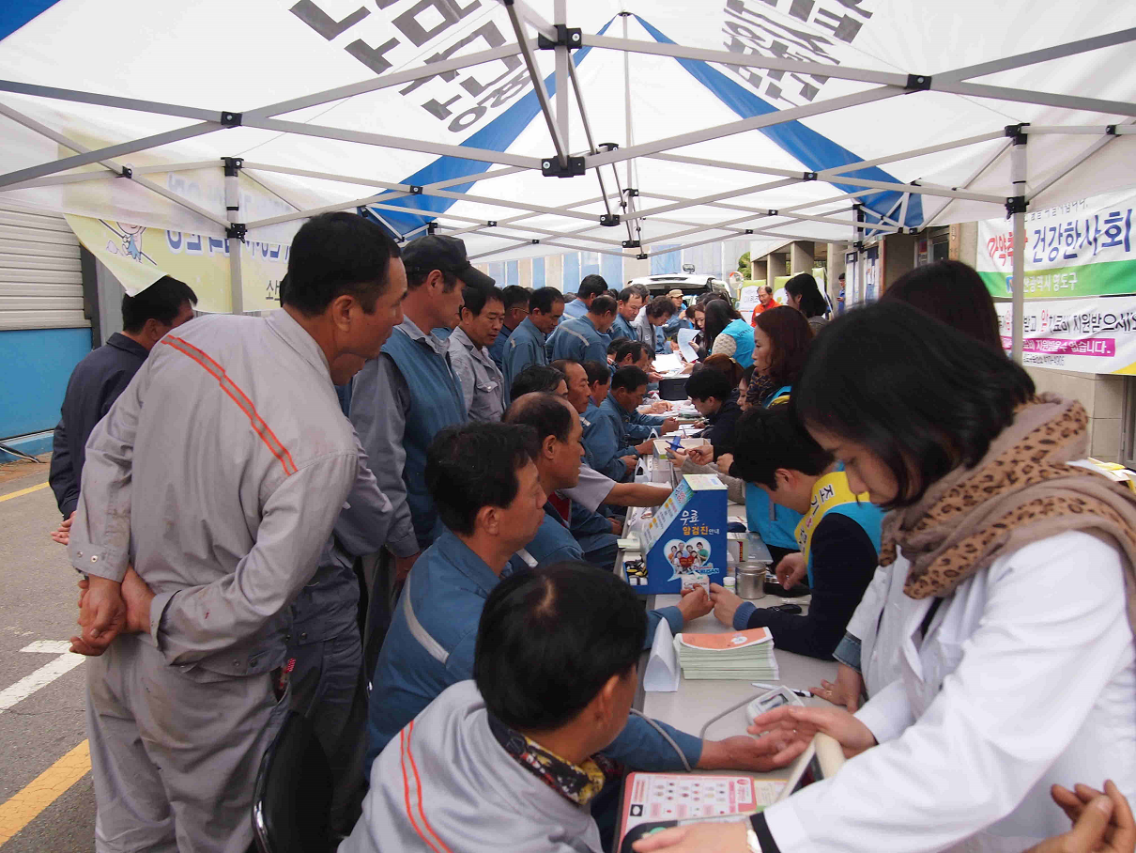
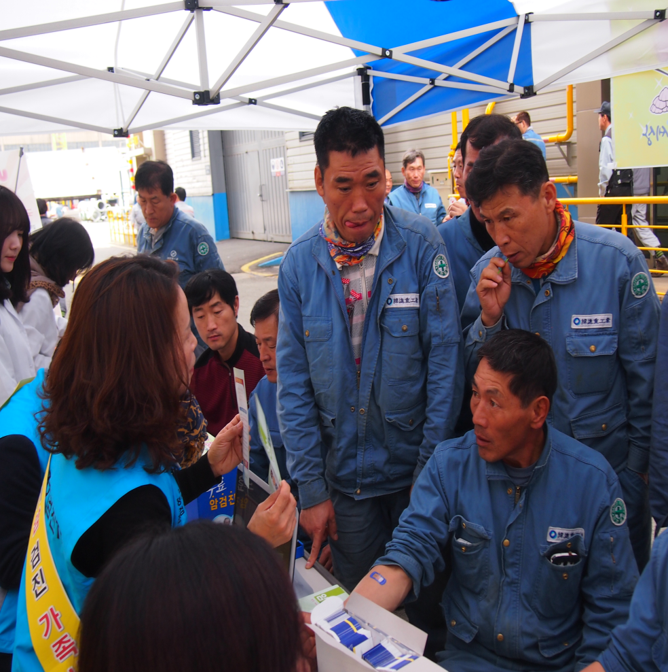
기업체 『찾아가는 건강교실 』
한진중공업 300명 홍보, 98명 대상자 조회 및 상담
Notes:
이 현장사진은 한진중공업입니다.
식당앞 마당을 이용햇습니다. 하청업체 근로자들도 많앗습니다.

Slide 17
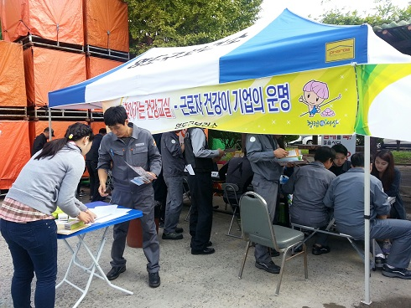

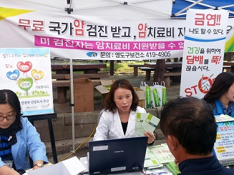
기업체 『찾아가는 건강교실 』
건향물류 . 82명 홍보, 60명 대상자 조회 및 상담
Notes:
이사진은 건향물류라고 한국타이어 협력업체인도 여기도 정식 직원은 20명이고 일용직 근로자가 많앗습니다.
여기는 업체의 이사님이 정기적으로 오는 건강검진 병원이 있다고 하셧을 때
사업의 취지를 설명하고 ,특히 일용직 근로자는 그 검진에서 제외 되지않는가하는 질문으로 협조를 이끌어 냇습니다. 근로자를 사랑하는 업체 관계자의
인식이 참 중요하다는 생각을 했습니다. 질서 정연하게 순서대로 건강체험을 하고 암검진 안내 순서가 되어서 노트북으로 조회하고 검진 홍보를 하고 잇는 모습입니다.

Slide 18
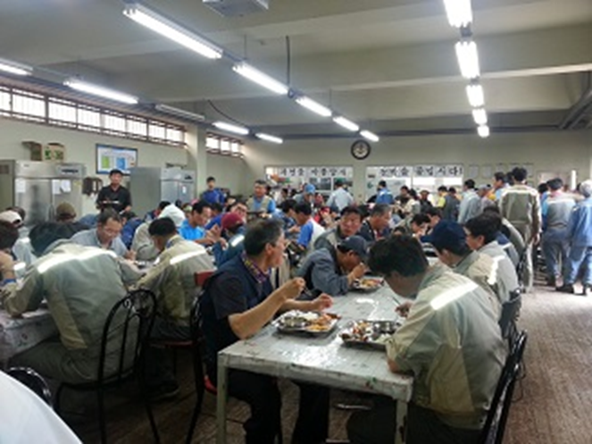
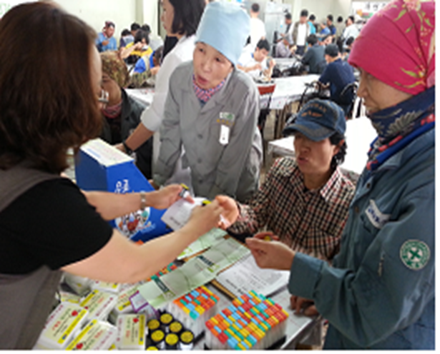
기업체 『찾아가는 건강교실 』
선보유니텍 150명 홍보, 43명 대상자 조회 및 상담
Notes:
방문한 업체 중에 가장 열악한 곳입니다. 따로 장소가 없어서 식당 옆 테이블 몇 개를 붙여놓고 실시햇습니다.
이 아주머니들은 배를 만들 때 용접일을 하시는 분들이신데 대부분 연세들이
많은 분들이었습니다. 대장암용 채변통을 배부하면서 상담하는 모습입니다.
주민들이 대장암 검사의 실효성에 질문을 많이 하셨습니다.

Slide 19
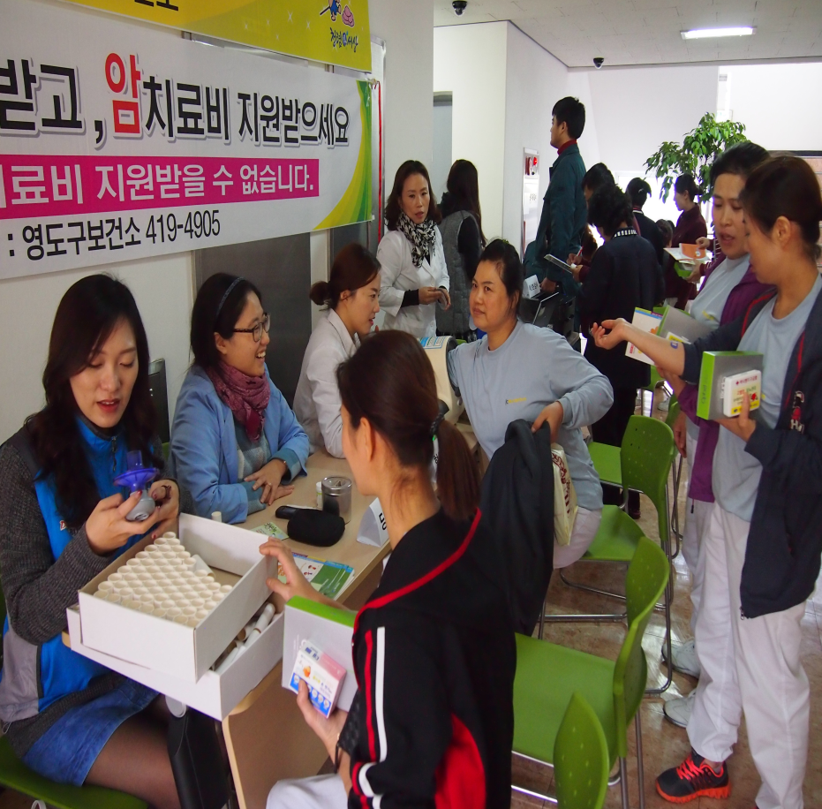
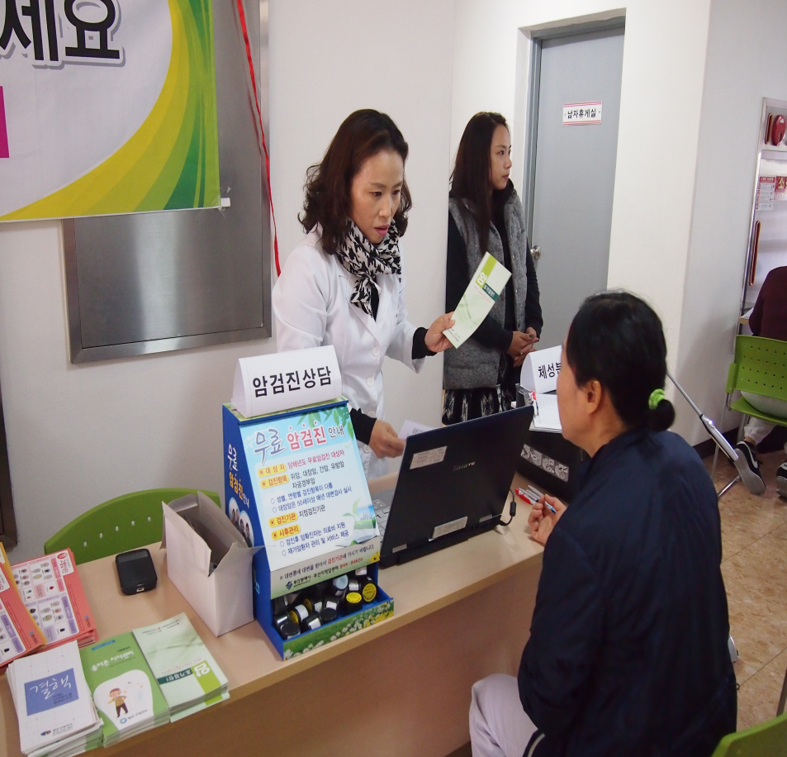
기업체 『찾아가는 건강교실 』
세계식품 95명 홍보, 49명 대상자 조회 및 상담
Notes:
방문한 업체 중에 가장 열악한 곳입니다. 따로 장소가 없어서 식당 옆 테이블 몇 개를 붙여놓고 실시햇습니다.
이 아주머니들은 배를 만들 때 용접일을 하시는 분들이신데 대부분 연세들이
많은 분들이었습니다. 대장암용 채변통을 배부하면서 상담하는 모습입니다.
주민들이 대장암 검사의 실효성에 질문을 많이 하셨습니다.

Slide 20
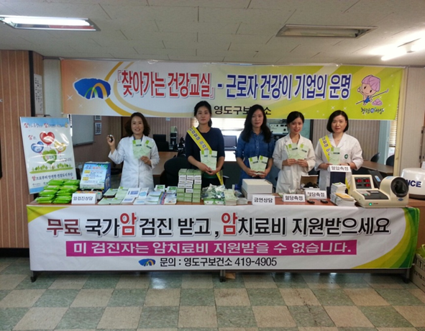
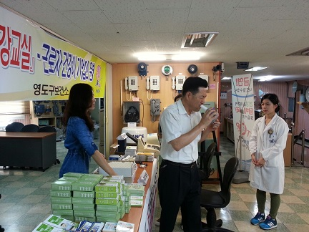
기업체 『찾아가는 건강교실 』
한신전자85명 홍보, 30명 대상자 조회 및 상담
Notes:
여기도 식당 입구 장소입니다. 현수막을 이렇게 크게 붙여놓으니 오히려 문의하시는 분들이 많앗습니다.

Slide 21
『찾아가는 건강교실 』
전통 시장
방 법 : 한가한 시간, 상인회 사무실· 빈점포
시장 캠페인(방문 홍보), 건강체험 부스 운영
간호대학 실습생 참여
내 용 :
암검진 현수막, 노트북 활용 대상자 조회 및 상담
폐기능· 체성분· 음주체질 검사, 홍보물 전시 및 배부
혈압 · 당뇨 측정, 치매검사
인 력 : 부서장등5명, 사업담당자 8명, 간호학과 학생 8명
실적 : 남항시장 외 2개소. 780명 홍보 321명 상담
Notes:
이번에는 전통시장입니다
전통시장은 남항시장은 부산에서 3번째로 크고 이용자도 아주 많습니다.
점포 상인도 많지만 노점상도 아주 많습니다.
한가한시간 즉 1~3시 사이에 상인회 사무실 또는 빈점포를 이용했습니다.
특징적인 점은 그분들이 장사를 하셔야함으로 저희들이 점포를 방문하는
시장캠페인을 2개조로 나눠서 실시한 후에 건강체험 부스를 운영햇습니다.
간호대학교 2 곳에서 실습생들이 오는데 그들을 활용햇습니다. 사전에 조기암검진에 대한 교육을 시켜서 중요한 멘트도 알려줘서 시장 홍보를 하게했습니다. 그리고 방문홍보 및 방송 홍보로 찾아온 건강체험터 이용자에게는
개별 상담 및 홍보를 실시했습니다.
암검진 홍보 방법은 방문 홍보, 체험 부스에 노트북 활용해서 대상자 조회하고 상담하는 형식으로 기업체와 동일하게 진행했습니다. 건강체험터에 대해 간단히 설명하자면 노인이 많으셔서 치매검사를 실시햇는데 반응이 아주 좋앗습니다. 물론 간이검사이고 필요한 경우 보건소로 오시도록햇습니다/
남항시장을 갓을 때는 보건소장님을 포함해서 20여명이 참여하는 큰 행사로
진행햇습니다 물론 상인들의 반응도 감사하게 생각하시고 아주 좋아하셨습니다

Slide 22
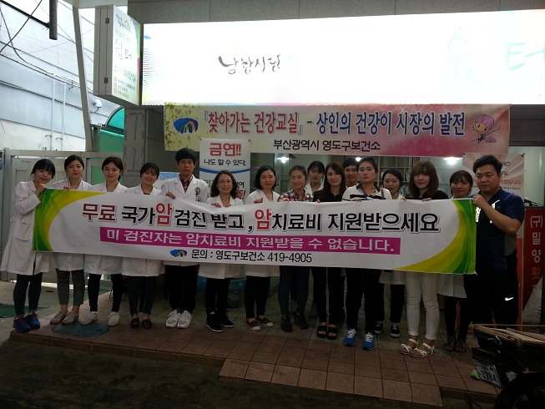
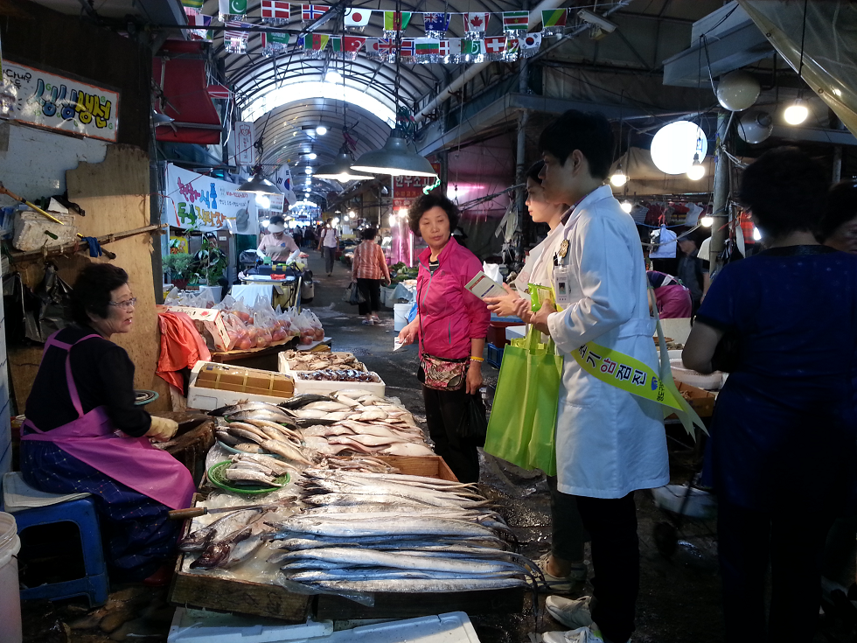
전통시장 『찾아가는 건강교실 』
남항시장 . 450명 홍보, 169명 대상자 조회 및 상담
간호대 실습생 방문 홍보
Notes:
이사진은 남항시장입니다. 암사업 홍보 현수막을 걸고, 참가자가 입구에서 기념촬영 한 모습입니다. 학생들을 흰가운을 입고, 홍보 어깨띠를 두르고 각 점포의 상인에게 설명하는 모습입니다. 장래의 의료인으로 종사할 학생들에게도 지역에서 보건사업의 한 모델을 경험하는 의미잇는 시간이엇다고 생각됩니다.

Slide 23
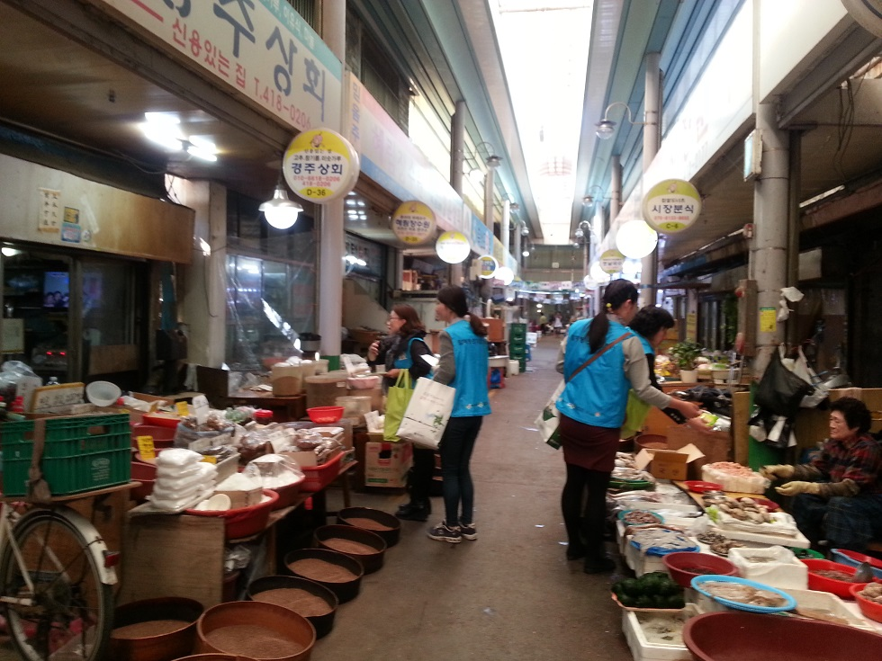
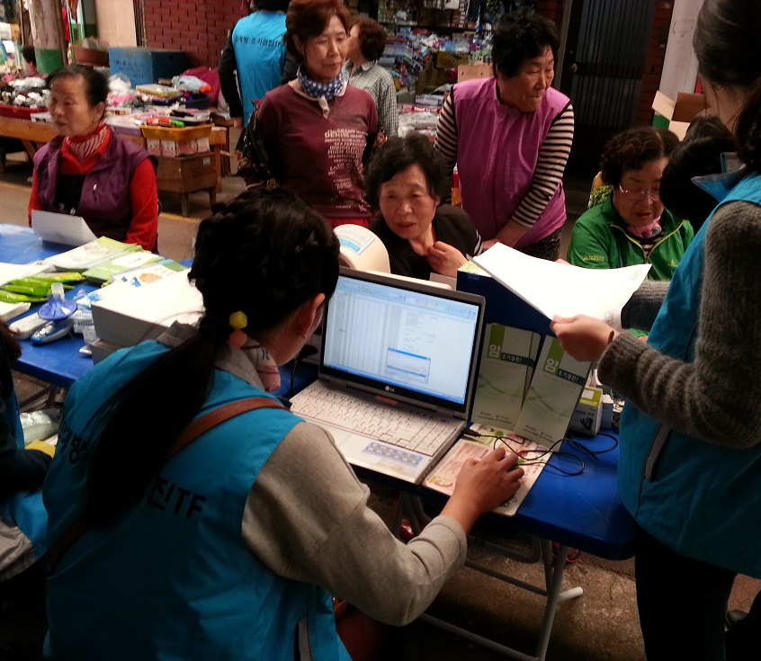
전통시장 『찾아가는 건강교실』
봉래시장 250명 홍보, 85명 대상자 조회 및 상담
간호대학 실습생 방문 홍보
Notes:
또다른 시장 . 봉래시장입니다. 여기는 장소가 없어 노상에서 햇습니다.
노트북을 활용한 대상자 조회 과정입니다. 점포 방문 홍보는 250명이고
방문하신 분들이 혈압 측정하시는 동안에 조회하고 상담을 진행햇습니다

Slide 24
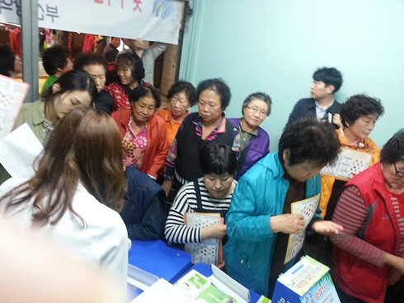
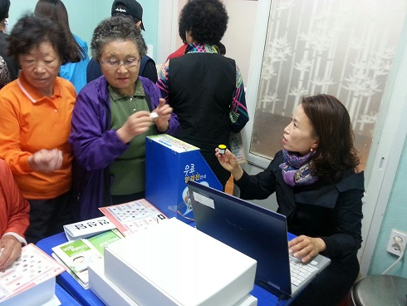
전통시장 『찾아가는 건강교실』
청학시장 . 80명 홍보, 67명 대상자 조회 및 상담
간호대학 실습생 방문 홍보
Notes:
청학시장의 모습인데 빈 점포에서 하다보니 좀 협소햇지만 특히 시장3곳중에 열악한 곳이엇습니다. 마찬가지로 대상자 조회하고 대장암 채변통 배부햇습니다

Slide 25
『찾아가는 건강교실 』
수리 조선소 거리
방 법 : 출근시간 , 회사 정문 앞 홍보 캠페인
내 용 :
암검진 현수막 게시, 홍보물 배부
작업장 방문 홍보
인 력 : 사업담당자 5명
문제점 :
작업 환경 열악, 자체 식당 없어 건강교실 불가능
향후 건강교실 운영 방안 모색
Notes:
이번에는 수리 조선소 거리입니다. 서두에서 말씀드린데로 이곳의 근로자들은 건강관리에 대한 관심도가 다른 곳에 비해 상대적으로 적은 곳이고
작업환경은 너무 열악하고 자체 식당도 없는 곳입니다. 퇴근도 다 제 각각이고
그야말로 현장 근로자들인데 일용직이 대부분인 분들입니다. 노후된 배를 직접 손으로 망치로 두드리고 용접하는일은 하고,그 거리일대가 비슷한 영세 철공소 , 부속품을 취급하는 업체가 모인 곳입니다. 작업환경 특성상 외부인은
출입이 금지되어잇고 해서 결국 출근시간 7시에 맞춰서 새벽 캠페인을 실시햇습니다. 현수막을 게시하고 홍보물을 배부하고 , 출입이 가능한 작업장 앞에 가서 방문 홍보를 실시햇습니다

Slide 26
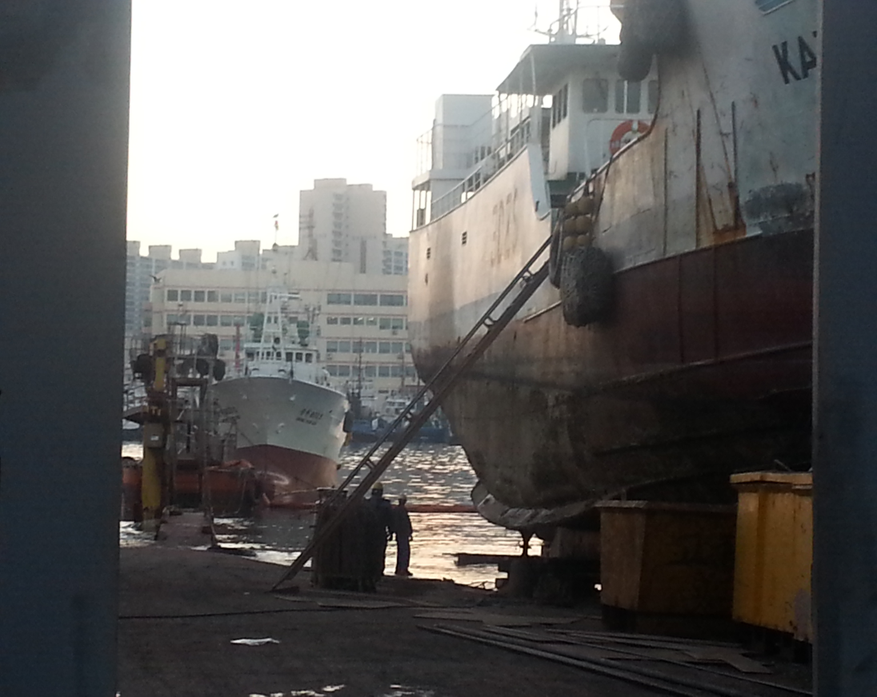
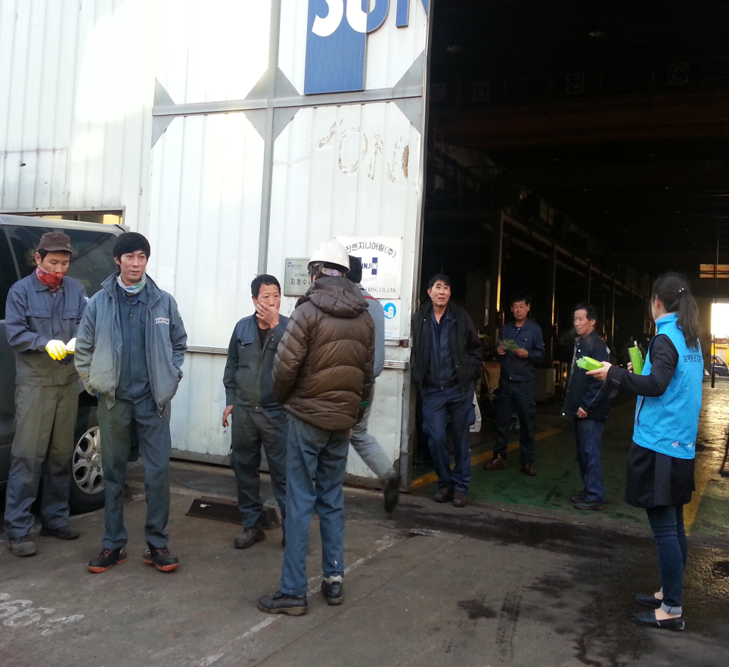
수리조선소 거리 새벽 캠페인
선진조선외 3개소 현장 홍보
Notes:
소형 선박을 수리하는 현장 사진입니다. 이 일대는 이런 작업환경에서 일을 하고 계시고, 오른쪽 사진은 작업 시작 전 근로자들이 모여잇는 곳에서 홍보를 하는 모습입니다

Slide 27
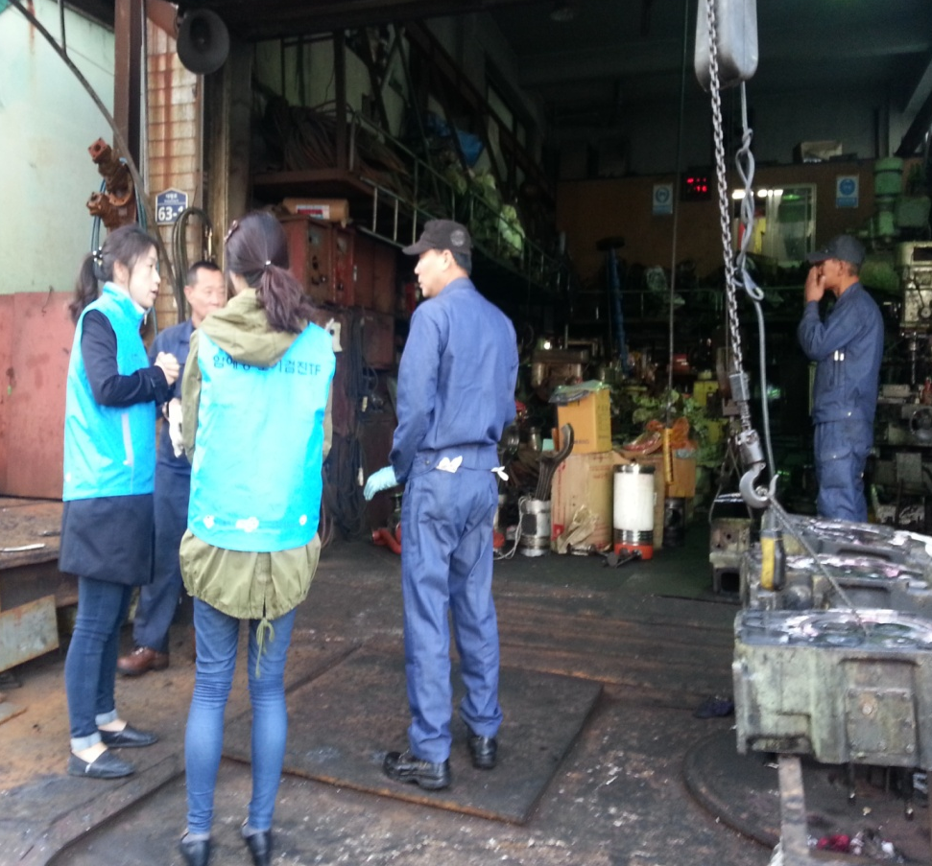
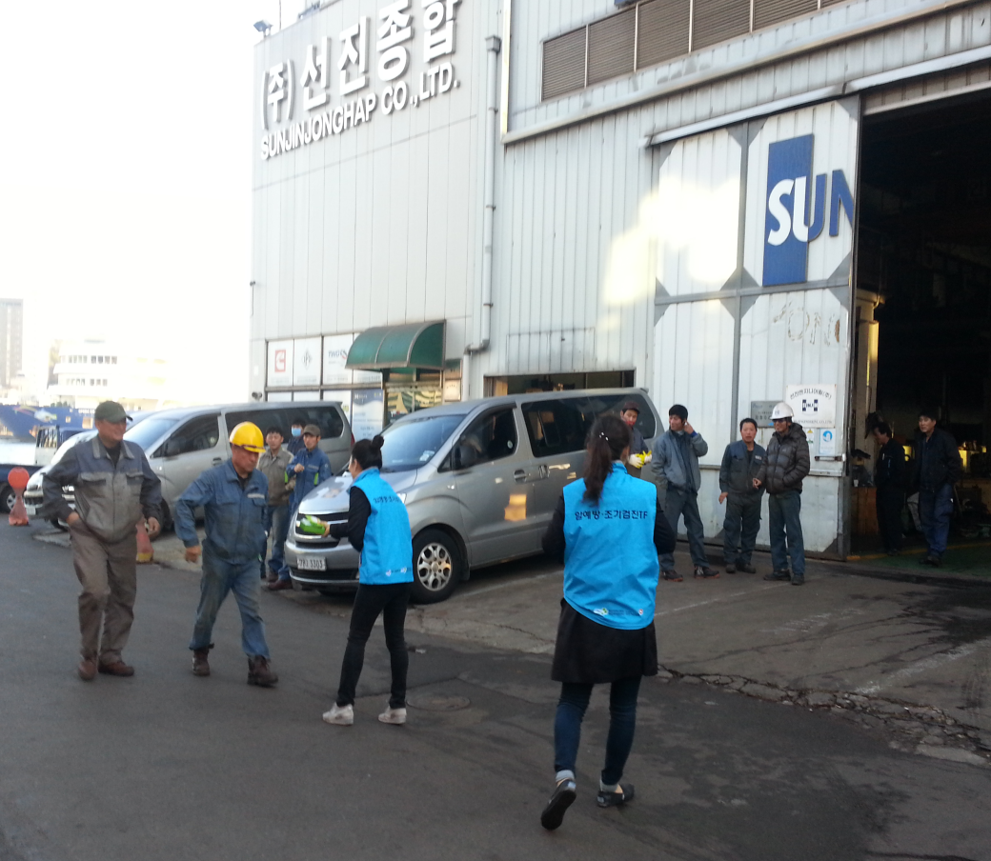
수리조선소 거리 새벽캠페인
작업장 방문 홍보
Notes:
마찬가지로 작업장 방문 홍보입니다. 암검진 내용과 방법, 의료기관 안내등을 햇습니다. 이때도 여러 사업 담당자들과 팀을 이뤄서 진행햇습니다.
.

Slide 28
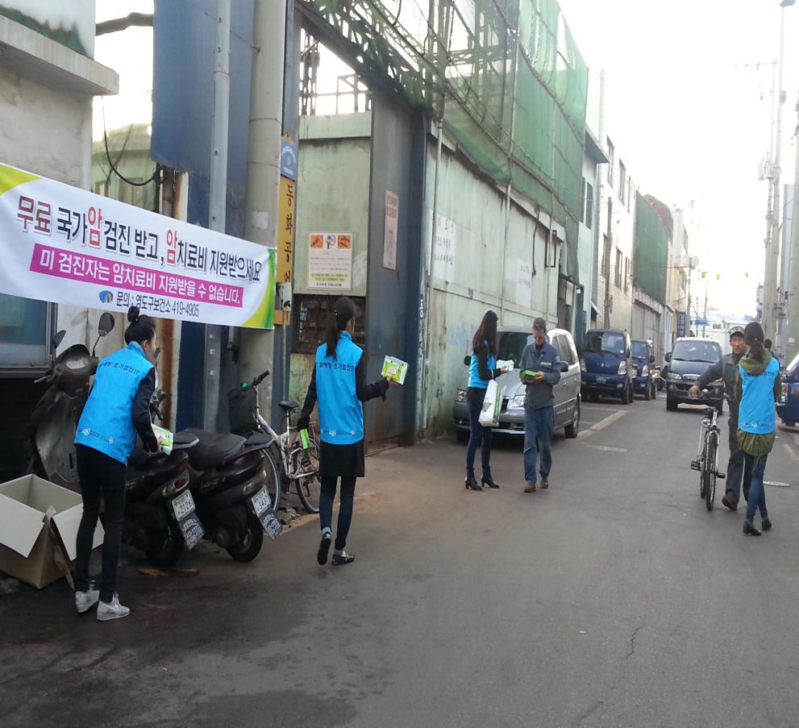
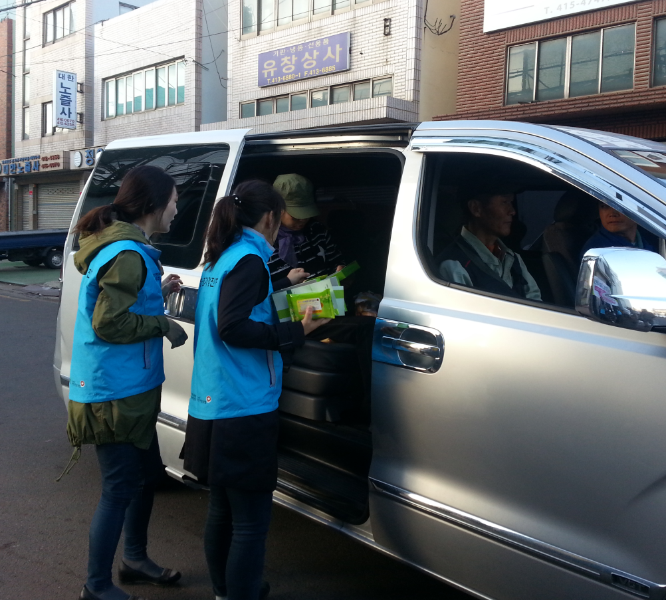
수리조선소 거리 새벽캠페인
근로자 200여명 암검진 홍보

Slide 29
사업 내용
Ⅲ~Ⅴ. 지역사회 자원활용, 타기관 연계 홍보
Notes:
앞서 소개한 찾아가는 건강교실이 일종의 특수사업이라면 평상시 저희가
진행하는 사업을 말씀드리겠습니다.
지역사회 자원활용, 타기관과 연계하여 홍보하는 사항등입니다

Slide 30
지역 사회 자원 활용
통장, 상인회
간호대학. 검진기관
권역별 협력체, 임원회
각 동 통장협의회
-통장회의時 홍보11회.
-통장 암예방교실 2회
전통 시장 상인회
-암검진 홍보 방송협조
11월 3회 실시
간호대학 실습생
-전통시장 3회 24명
관내 검진기관 협력
관계 유지- 검진율 향상 방안 공유
8개소 방문 완료.
공단. 지역암센터.
-권역별보건소 –정기적 회의 4회, 공동 캠페인 4회 실시
관내 기업체 임원협의회 - 부서장 참석 홍보 2회
Notes:
지역사횡에 잇는 자원 활용입니다,
결국 우리의 자원은 사람입니다.
각동에는 그래도 지역주민과 가장 밀접한 관계를 가지시는 통장들이 계신데
통장협의회 회의 때 방문홍보, 특히 그중에 원하시는 분들의 요청에 따라
부산지역암센터에서 나오셔서 찾아가는 암예방교실을 실시햇습니다.
전통시장 상인회를 활용해서 암검진 홍보 방송을 각 시장당 3회식 실시하였습니다. 전체 시장에 방송시설이 아주 잘 되어잇었습니다.
간호대학이 실습생을 전통시장 홍보에 활용햇습니다
건강보험공단과 지역암센터와 공유해서 가두 캠페인을 실시하고, 정기적으로
년4회 검진륭 향상을 위한 회을도 실시하고 잇습니다. 기업체의 임원협의회가 저희구청 지역경제과 주제롤 열릴 때 과장님께서 가셔서 업무홍보 하셧습니다.

Slide 31
타 기관 연계 홍보
구청 교육
사회복지관, 경로당
보건소 자체 홍보
방문 민원 1:1 홍보
보건소 주최 행사연계
-영양플러스, 질병모니 터링요원 교육, 지역축제 등 6회. 200명
-검진안내문, 전화,영도소식지,현수막, 민원대기실 DID 송출
의료급여수급자 교육
-3회 실시. 450명
학교급식소 조리원 교육-1회 실시 72명
식품위생업협회 교육
-1회 120명
사회복지관 연계 홍보
- 4개소 290명
경로당 홍보
8회, 160명
모자원 홍보 1회, 35명
Notes:
타기관과 연계하여 홍보도 실시햇습니다. 구청 사회복지과의 의료급여수급자 교육 때 , 학교급식소 조리원 교육 때, 식품위생업협회 주체 위생교육 때
암검진 홍보교육을 실시햇습니다.
그 외에 사회복지관 연계한 홍보 , 경로당에 기타 보건교육 실시할 때 연계햐여 실시하고, 모자원을 방문하기도 해습니다. 취약대상인 모자원입소자들은 엄마와 아이들만 생활하는 모자가정이 모여있는 곳인데 여기서도 암검진 및 암예방 교육을 실시했습니다.
보건소 자체 홍보 교육으로는… 직접 보건소에 오시는 방문 민원을 대할 때
민원부서에서 현장 조회가 가능한 경우 1:1홍보를 실시했고, 보건소 주체 교육, 영양플러스 대상자, 질병모니터링 요원, 관절염 자조 교육 등, 운동처방실 이용자를 대상으로 홍보교육 실시햇습니다. 영양플러스교육은 대상자들의 자격이 일반적으로 우리 검진대상자와 소득이나 자격이 비슷해서 그분들의 부모님이나 친척들이 혜택받을 수 잇도록 홍보를 부탁햇습니다. 그외에 민원대기실에 있는 DID 모티터로 상시 홍보 동영상을 송출하고 검진안내문, 전화, 영도소식등, 지역 현수막 게시등을 실시하엿습니다

Slide 32
기타 추진 사항
대상자 연락처 현행화
보건정보시스템 활용 내소 민원 연락처 재조사
관내 검진기관 협력 관계 유지
8개소 방문, 검진율 향상 방안 공유
대장암 검진용 채변통
보건소, 구청, 11개 주민센터 민원실 비치
Notes:
. 기타 추진 사항입니다.
민원인에게 안내전화를 할 때는 전화번호가 없거나 오류인 경우가 많습니다. 보건정보시스템의 내방민원을 조회해서 연락처를 현행화하는 작업도 햇는데 이 작업에 참 애로가 많습니다. 양도 많고 가정도 잔손이 많이 가지만 무엇보다 개인정보를 이렇게 이용해도 되는지에 대해 고민이 됩니다
중요한 곳중에 한 곳이 바로 관내 검진기간이라 생각됩니다.
저희는 8개소 잇는데 그 곳을 방문하여 검진률 향상 방안을 공유하고 홍보물도 저희에게 나온 홍보물도 배부햇습니다. 실제 내소한 대상자나 잠재적 대상들을 실제 검진을 하게 하시는 분들은 그분들이기 때문에 아주 중요한 부분이라 생가됩니다. 어떤 의료기관에서는 입원한 분들에 대해 간호부에서 당해년도 검진대상자들이신 경우 챙겨서 안내하고 그 병원에서 검진하도록하는 방법을 사용하고 있었고 의원급들도 내방 환자들께 같은 방법을 사용하고 있엇습니다. 검진센터의 역할이 참 중요합니다. 직원들이 바뀐 경우 잘 모르시는 경우 저희에게 질문하시는 분드도 있어서 사업 설명도 햇엇습니다.
저희 부산광역시에서는 각구에 대장암 검진용 채변통 보관함과 채변통을 동수만큼 배부를 햇고 저희는 그것을 각 동에 비치하고 검진안내문을 비치해두고 동지원들에게도 적극 홍보를 부탁하고 있습니다.

Slide 33


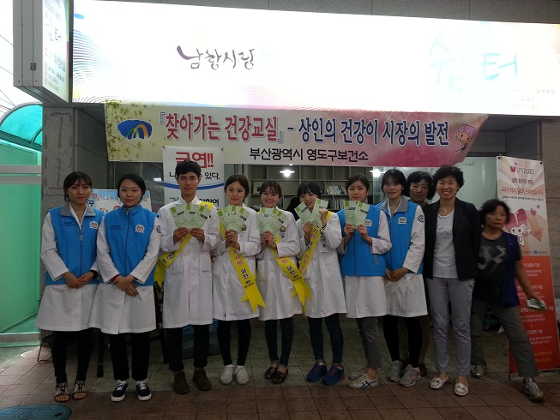
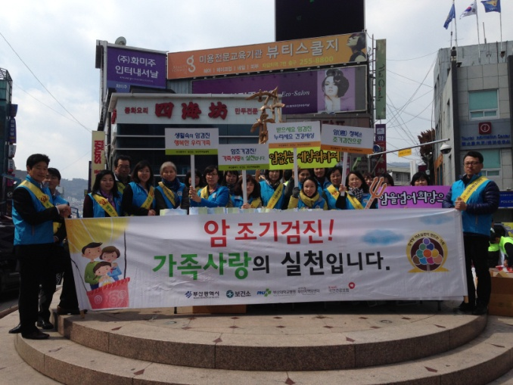
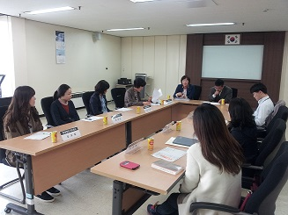
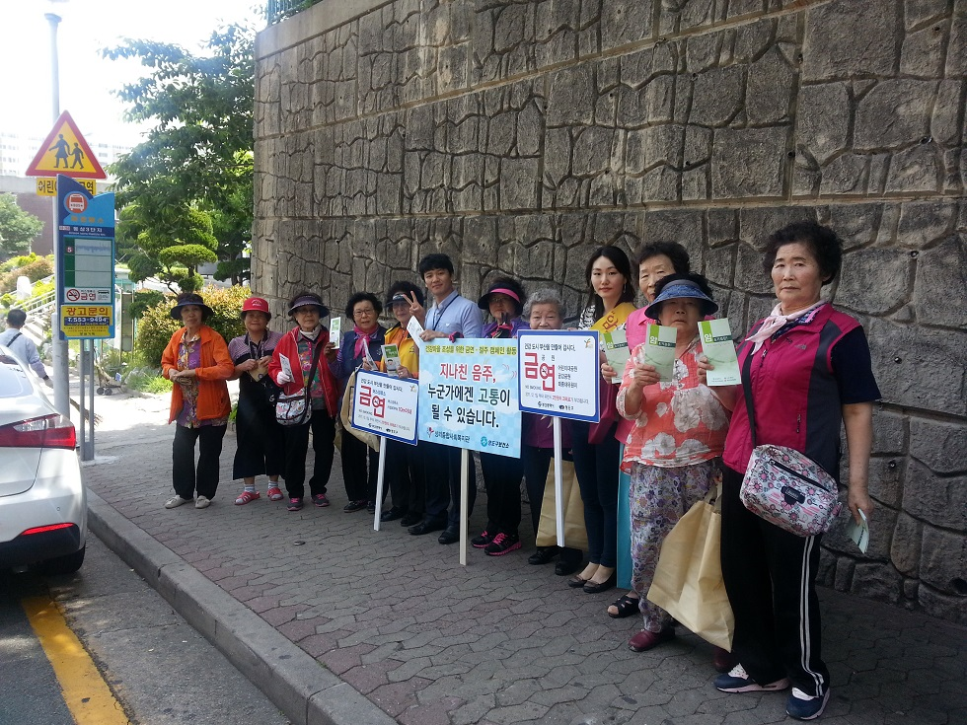
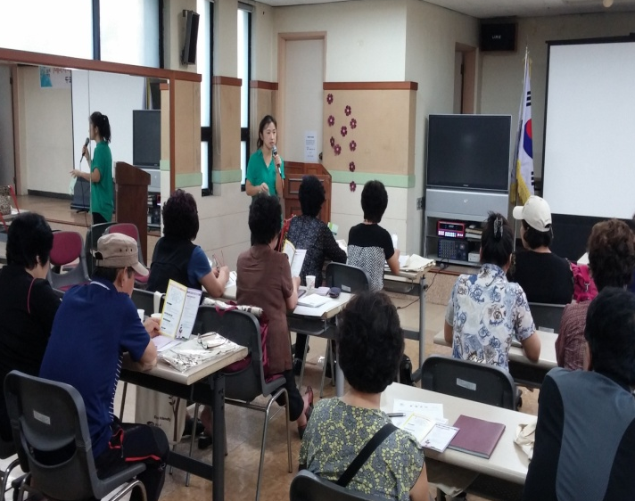
지역사회 자원 활용
간호대학 실습생 홍보 활동
권역별 합동 캠페인
권역별 검진율 향상 회의
건강지킴이 봉사단 합동 캠페인
통장 협의회 교육 및 홍보
Notes:
지역사회 자원을 활용하는 실제 사레를 사진으로 준비햇습니다.
간호대학교 실습생 홍보활동, 건보공단과 암센터 각구보건소권역별 합동 갬페인, 권역별 보건소와 공단의 검진률 향상 방안 회의, 건강지킴이 봉사단연계 캠페인, 통장 협의회 교육입니다

Slide 34
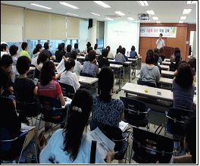
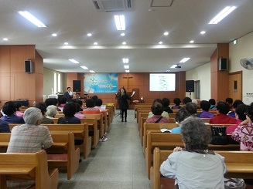
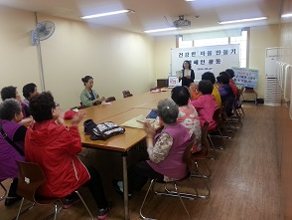
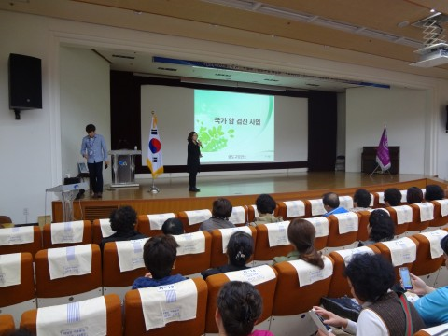
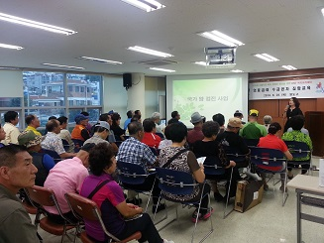
타기관 연계 홍보
학교 급식소 종사자 교육
노인대학 홍보
복지관 이용자 홍보
식품위생접객업소 협회 교육
의료급여수급자 교육
Notes:
타 기관 연계 홍보 사진입니다. 학교급식소 종사자, 노인대학교, 복지관 이용자, 식품위생접객업소 협회, 의료급여수급자 교육등에서 홍보 교육을 실시하엿습니다.

Slide 35
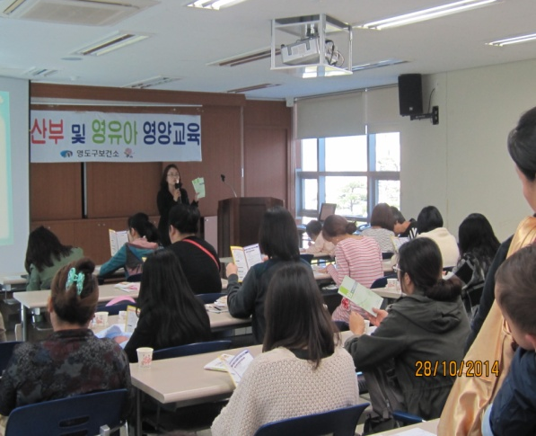
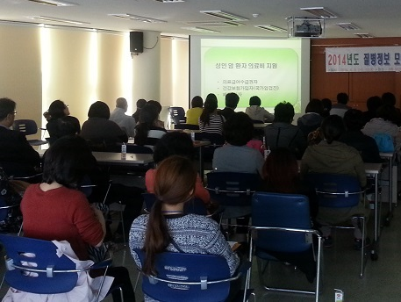
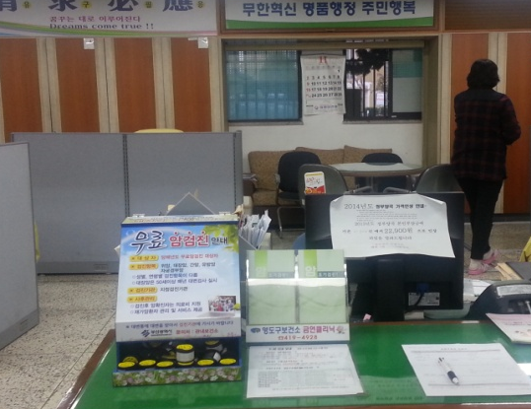
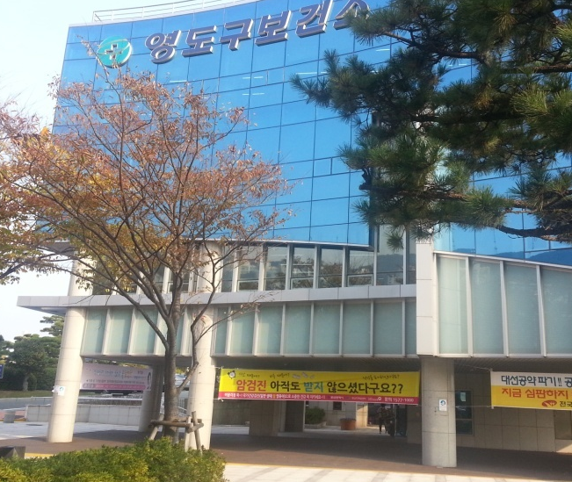
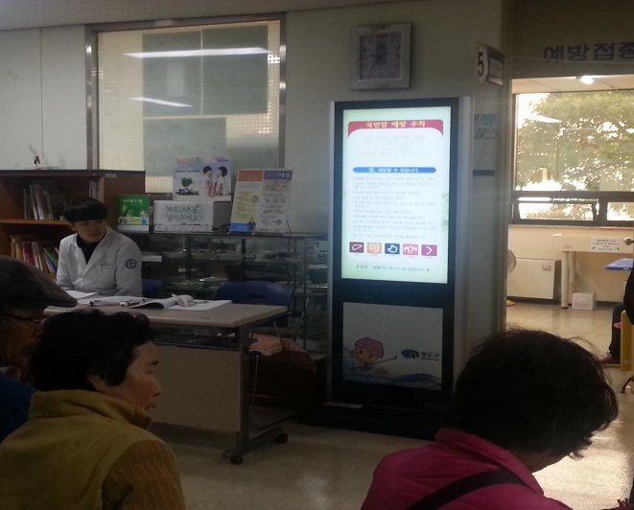
자체 추진 사항
내소 민원 1:1 홍보-채변통
영양플러스 대상자 교육
질병 모니터 요원 교육
현수막 보건소 입구 상시게시
민원 대기실 DID홍보
DID송출
Notes:
동사무소의 내소 민원이 오실 때 가장 잘 보이는 명당자리에 비치해둔 사진입니다. 얼마나 고마웟는지 모릅니다. 동사무소 방문자 홍보용입니다.
각종 교육 때 연계홍보 교육 실시, 보건소 정문앞 현수막 게시사진, 민원대기실의 DID 송출로 방문 민원 홍보용입니다

Slide 36
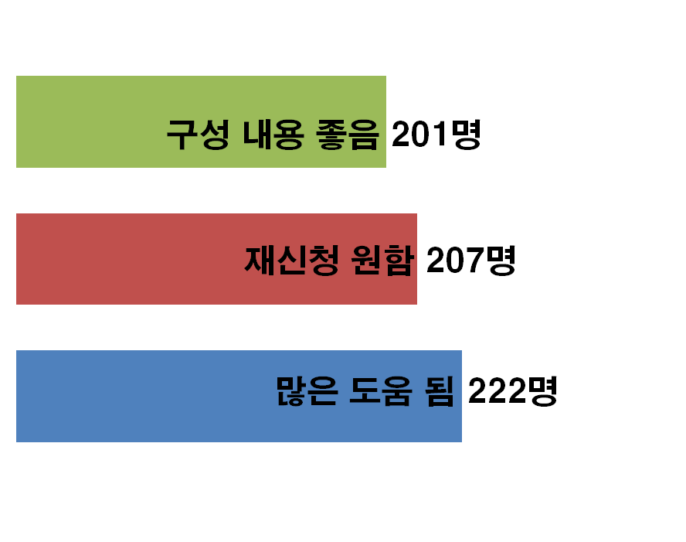
추진 성과
건강교실 만족도 조사
(응답자 233명)
국가암 수검율 변화
Notes:
추진성과를 말씀드리겟습니다. 먼저 취약대상 홍보 전략으로 시행한 건강교실
만족도 조사에서 233명 중 200명이 넘는 분들이 구성이 좋았고, 재신청을 원하시고 많은 도움이 되엇다고 반응햇습니다. 암검진사업에 대한 직접적 반응을 보기보다 그들을 찾아가는 방법적인 면에서 성공을 거둔것이고 , 실제적으로 우리는 그들을 만나고 상담하고 홍보를 효과적으로 했다는 것이 중요하다고 생각되어집니다. 건간교실을 통해서 그분들에게 더 실제적인 홍보가 가능하고 내년에도 찾아갈 수 있기 때문에 상관관계가 잇다고 본다.
국가암 수검률은 사실 좀 그렇게 큰 변화를 보이고 잇지않지만..저희 구의 특징이 거의 년말에 검진률 실적이 몰리는 것을 봐았을 때 연말에는 상승폭의 증가를 기대하고 있습니다. 검진에 대한 중요성, 내가 대상자라는 거, 검진을 받아야 암의료비도 지원받는다는 사실, 대장암 검사에 분변잠혈반응검사가 1차 검사이므로 반드시해야한다는 것들을 홍보할 수 있엇습니다.
사실 저희는 작년에 1등을 햇구요 거의 부동 위 지역입니다. 그렇지만 애초에 사업 목표로 잡은 것처럼. 지역 전체에 소외된 대상 없이 검진을 받을 수 있도록 홍보하는 것을 전략을 삼았기 때뭉네 그 의미가 있다고 생각합니다.

Slide 37
추진 성과
건강욕구 반 영
부서간, 사업간
협력
(건강증진 분야)
찾아가는 맞춤형
전략
기업체 홍보부진 극복
취약대상(일용근로자, 고령자) 관리 가능
Notes:
기업체 홍보 전략의 성과를 평가해보았습니다.
부서간, 사업간의 경계를 넘어 취약대상에 대한 홍보전략에 협력하여 결과를 만들어 냇다는 점, 공급자 방식의 접근방식에서 주민의 건강욕구를 사업에 반영하여 관심을 유도하고 접점을 이끌어냇다는 점, 그들의 상황에 맞춰서 찾아가는 적극적 전략을 선택햇다는 점,
그래서 기업체 홍보부진을 극복했고, 취약대상 관리가 가능하여 지역의 소외대상 없이 고르게 사업을 진행하고 건강한 삶에 기여햇다는 점을 들 수 잇습니다.
그래서 제 사례의 제목을 통크게, 소통하자, 통할 때까지로 정햇습니다.

Slide 38
추진 성과
통합건강증진 분야 신규 대상 발굴 기회
일반적 홍보 방식에서 조회 및 상담 방식 방법 시도
저예산 추진(15만원 소요), 자체 자원 활용
보건소 우수 사업 선정, KBS방송<생생투데이>방영
Notes:
그외에
통합건강증진분야에서도 신규 대상 발굴 기회를 가졌고, 정신보건센터, 음주에방협회, 도박예방협회와도 협력하여 주민 건강증진에 기여햇습니다.
암검진 홍보 방법에서 조회 및 상담방식 이라는 새로운 방법을 시도햇다는 점
취약대상인 시장상인의 건강증진에 기여하고 재래시장 활성화에도 기여햇고
자체 자원 활용으로 저예산 사업 진행 가능햇다는 점
연말 보건소 우수 사업으로 선정되엇고, KBS방송<생생투데이>에
찾아가는 건강교실이 소개되엇습니다.

Slide 39
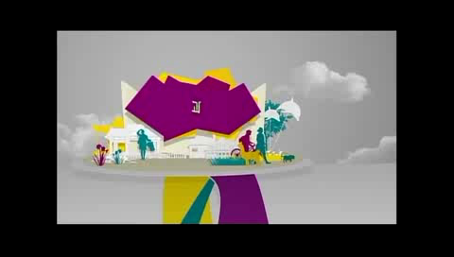
추진 성과
KBS 방송국 <생생투데이>
Notes:
이 화면은 방송의 일부분을 발췌햇습니다. 시간관계상 짧게 편집햇습니다

Slide 40
향후 계획 및 과제
전통시장 상인∙이용자 대상 홍보 정기적 실시
안정적 장소 협조
기업체 대상 암예방 교육 활성화 모색
수리조선소 근로자에 대한 효과적인 홍보 방안 모색
Notes:
향후 계획과 과제를 말씀드리겟습니다
전통시장 상인 이용자 대상 홍보를 정기적으로 실시하고자하고
장소의 문제가 잇어서 안정적 장소의 협조가 뒷바침되어져야겟습니다
그리고
기업체에 대해서 이렇게 관계형성이 된 업체를 대상으로 소수이지만
가능한 분들이라도 암예방 교육의 활성화를 추진해야겟습니다.
수리조선소 근로자에 대한 효과적이고, 더 내용면에서 도움이 되는
내용을 추가해서 실시하는 방안을 모색할 생각입니다

Slide 41
知則爲眞愛 愛則爲眞看
알면 곧 참으로 사랑하게 되고,
사랑하면 참으로 보게 된다.
조선시대 문인 유한준
Notes:
이제 조선시대 문인 유한준이 남기신 글귀 한구절을 소개하고 저의 발표를 마치겠습니다.
지즉위진애, 애즉위진견
알면 곧 참으로 사랑하게 되고, 사랑하면 참으로 보게된다.
개인의 삶에서이든 , 사람이든, 업무이든지.. 그 대상에 대해 알게되면 참으로 사랑하는 마음이 생기고 , 사랑하면 참으로 보이게 된다는 것입니다.
지역 주민을 대상으로 그들의 건강한 삶을 위해 일하는 우리들에게,
그 대상에 대해 참으로 알고자하고 참으로 사랑하고자 한다면 우리가 못 보던 것을 보게 되고, 장애로 부딪힌 것을 극복할 수 잇다고 생각되어집니다.

Slide 42
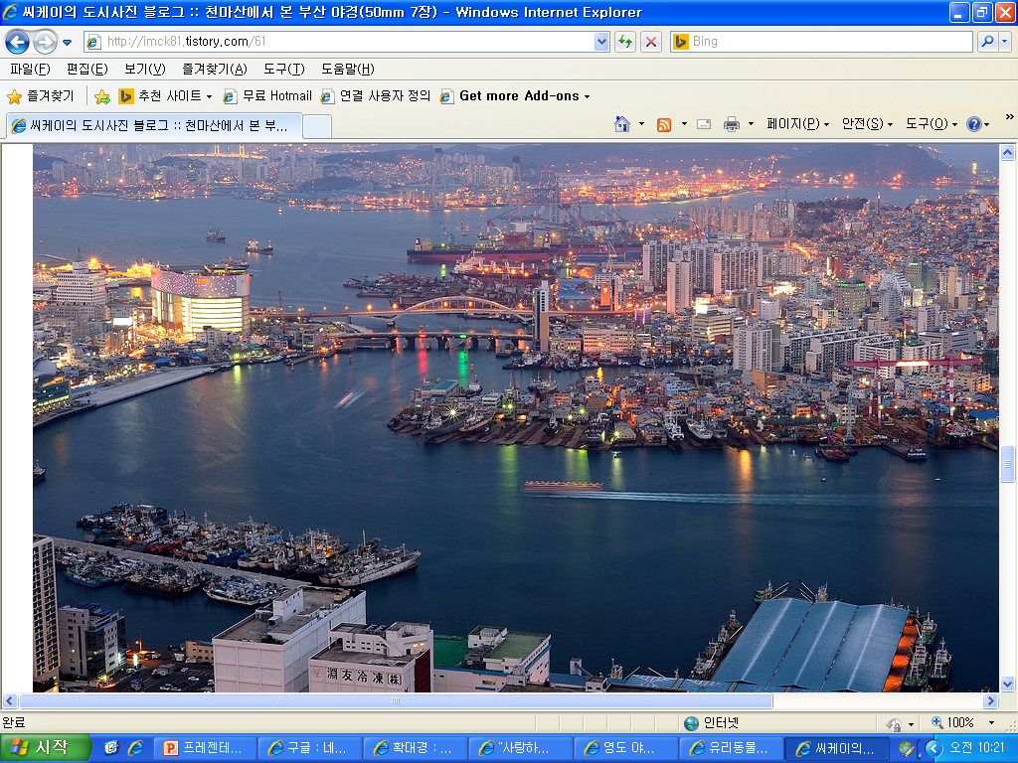
감사합니다.
Notes:
이사진은 아름다운 영도가 보이는 , 부산앞다바입니다. 여러분 감사합니다.

